Slide 1
Муниципальная бюджетная образовательная организация «Лицей села Верхний Мамон Верхнемамонского муниципального района Воронежской области»
Выступление
Тема: «Роль декоративно - прикладного искусства в развитии креативного мышления младших школьников»
Подготовила: Казанцева Татьяна Никитична,
воспитатель IКК

Slide 2
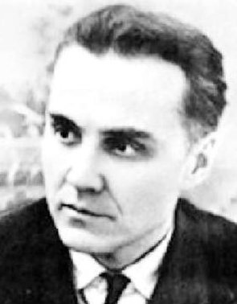
В.А. Сухомлинский писал, что “ребенок по своей природе - пытливый исследователь, открыватель мира. Так пусть перед ним открывается чудесный мир в живых красках, ярких и трепетных звуках, в сказке и игре, в собственном творчестве, в стремлении делать добро людям. Через сказку, фантазию, игру, через неповторимое детское творчество - верная дорога к сердцу ребенка”

Slide 3
Декоративно – прикладное искусство является одним из главных направлений развития народного творчества. Знакомство в яркой, доступной форме с народным и декоративно-прикладным искусством закладывают в детях образные художественные представления, воспитывают эстетический вкус, развивают творческое начало. На занятиях дети учатся понимать, ценить искусство, чувствовать потребность в нем. Важно поддержать и направить ребенка на потребность мыслить, узнавать, постигать, изумляться. Создание красоты требует огромных усилий, напряжения ума и сердца.

Slide 4
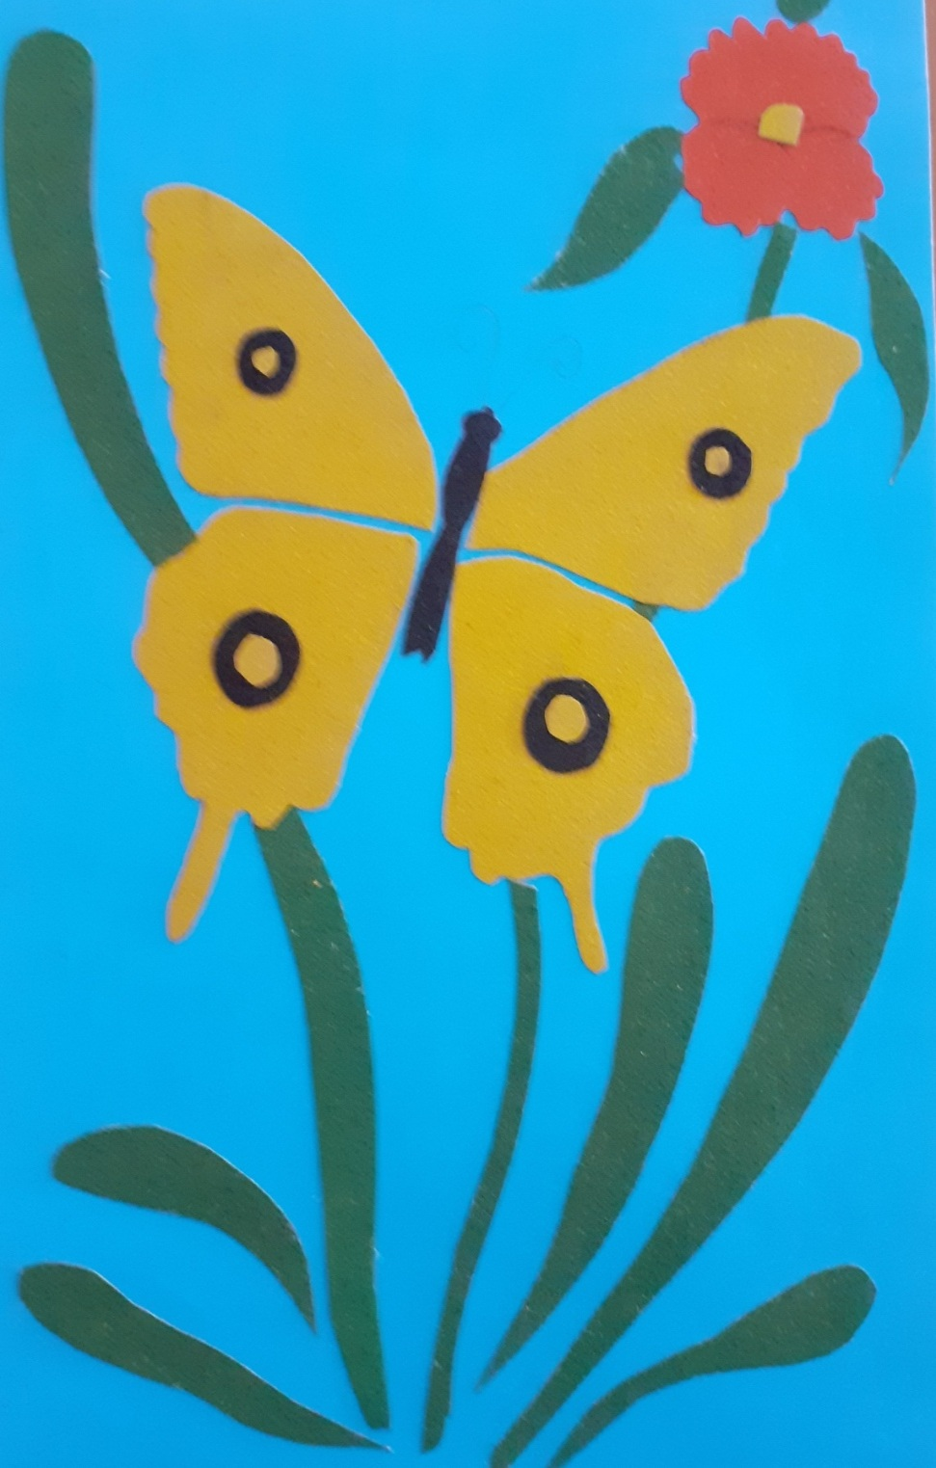
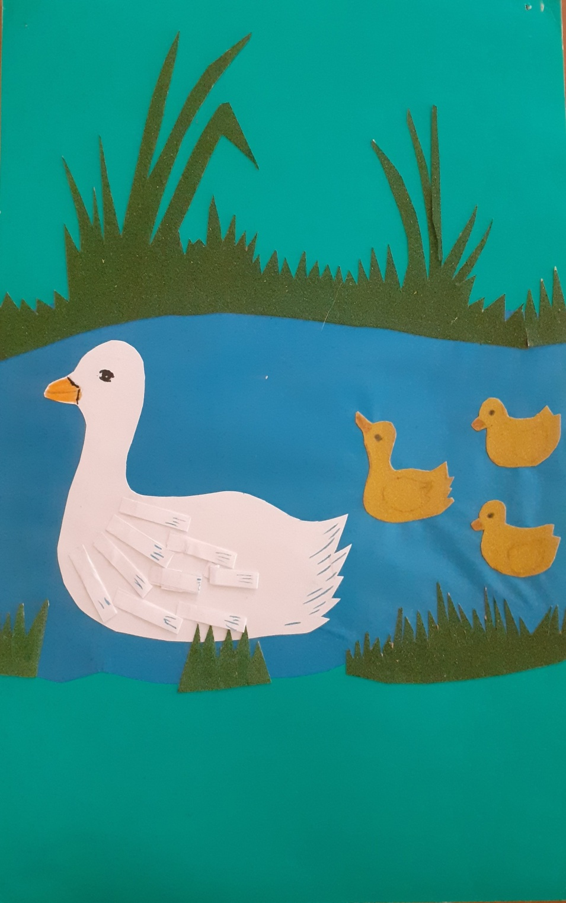

Slide 5
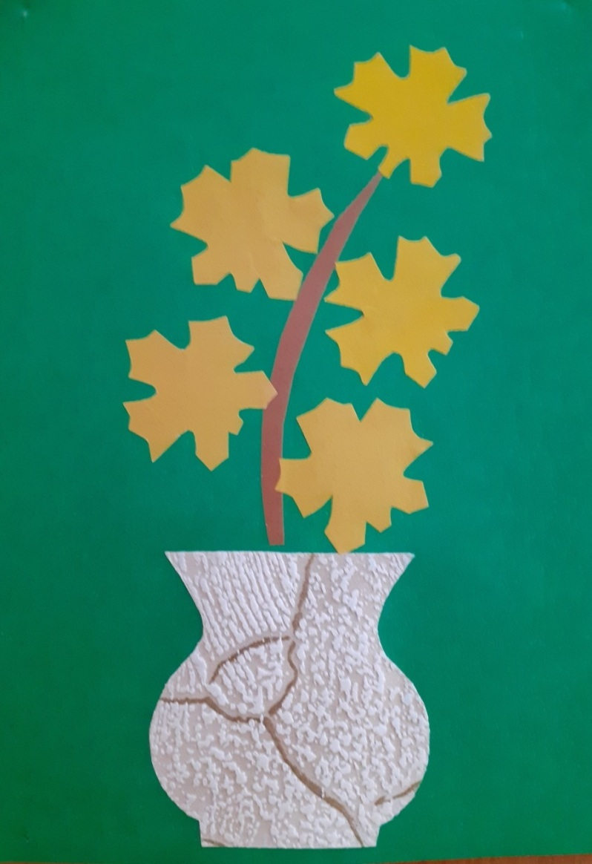
Работа с бумагой и картоном

Slide 6
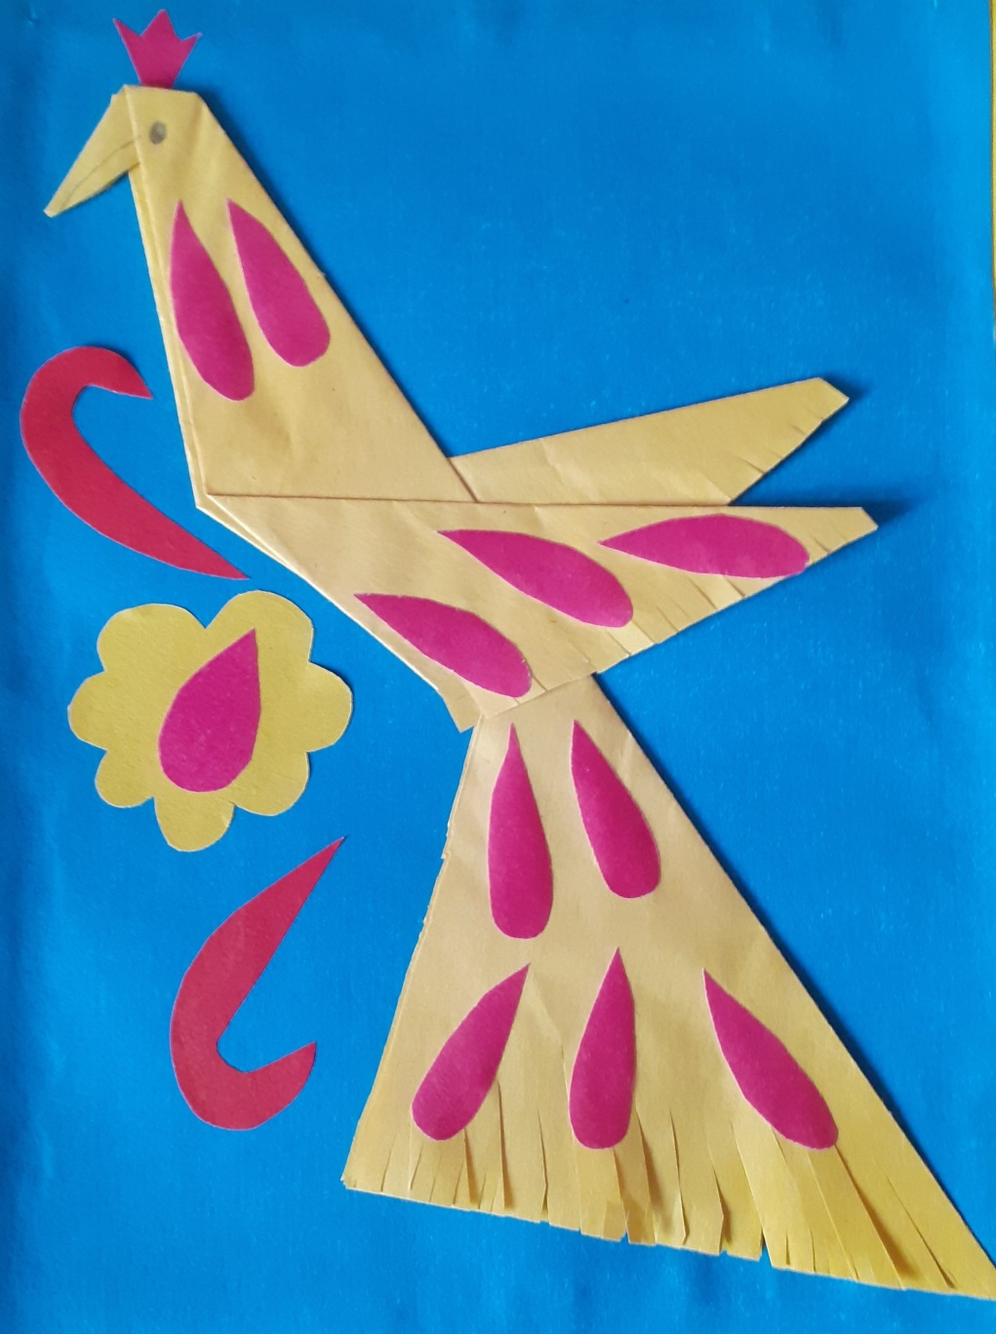
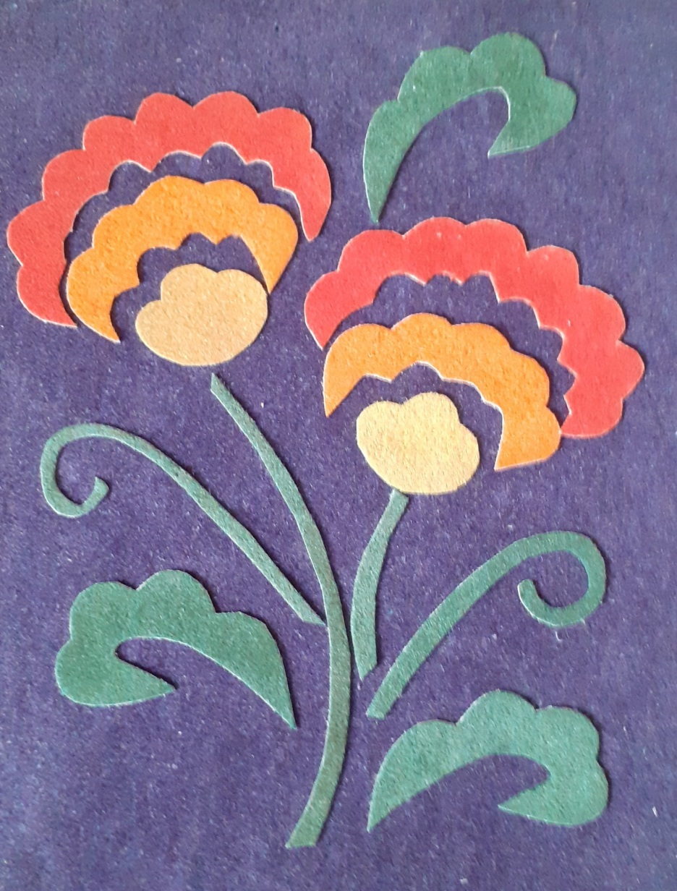

Slide 7
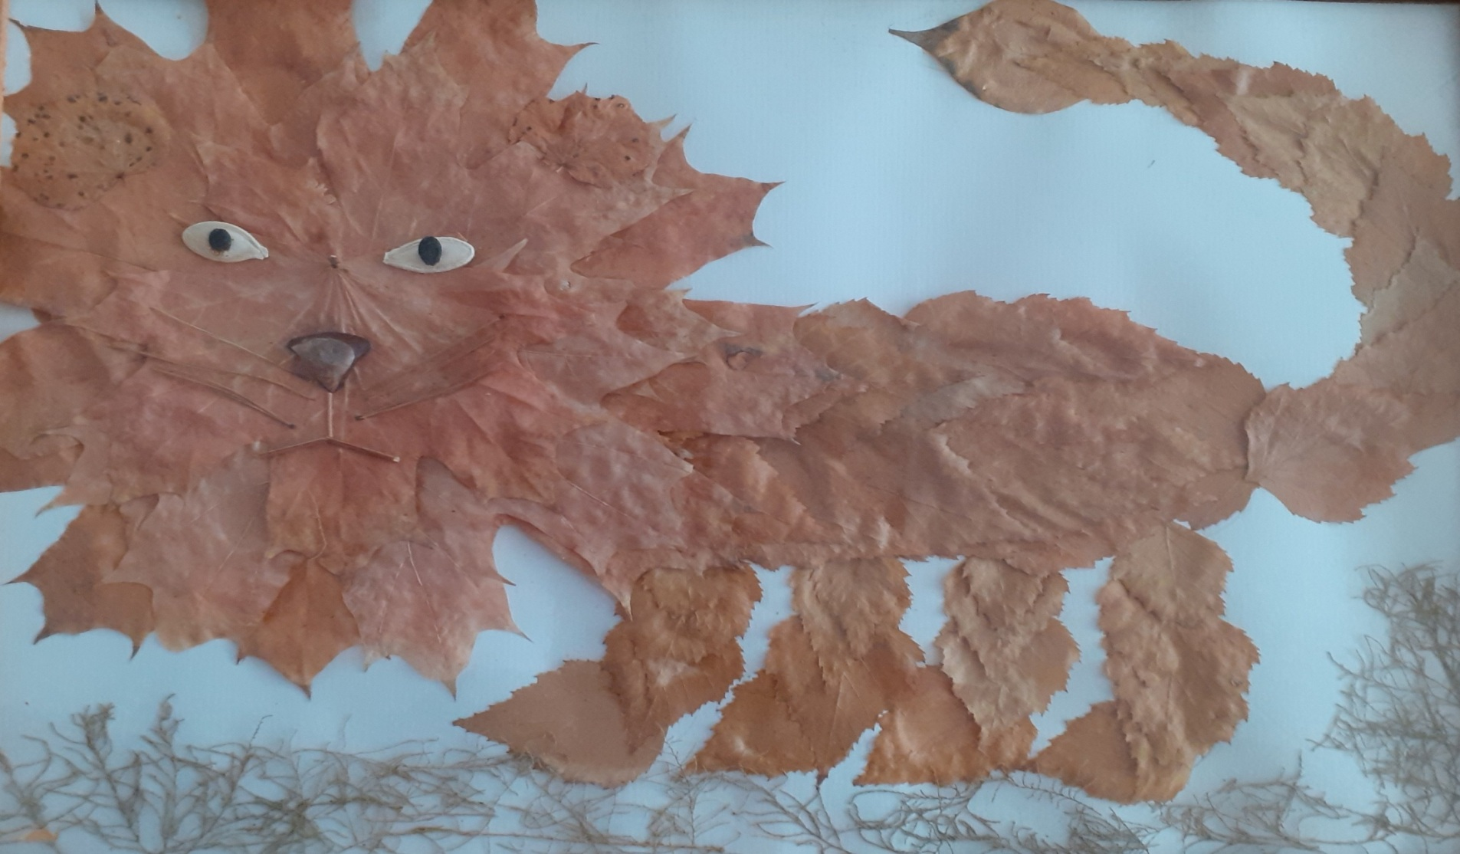
Работа с природным материалом

Slide 8
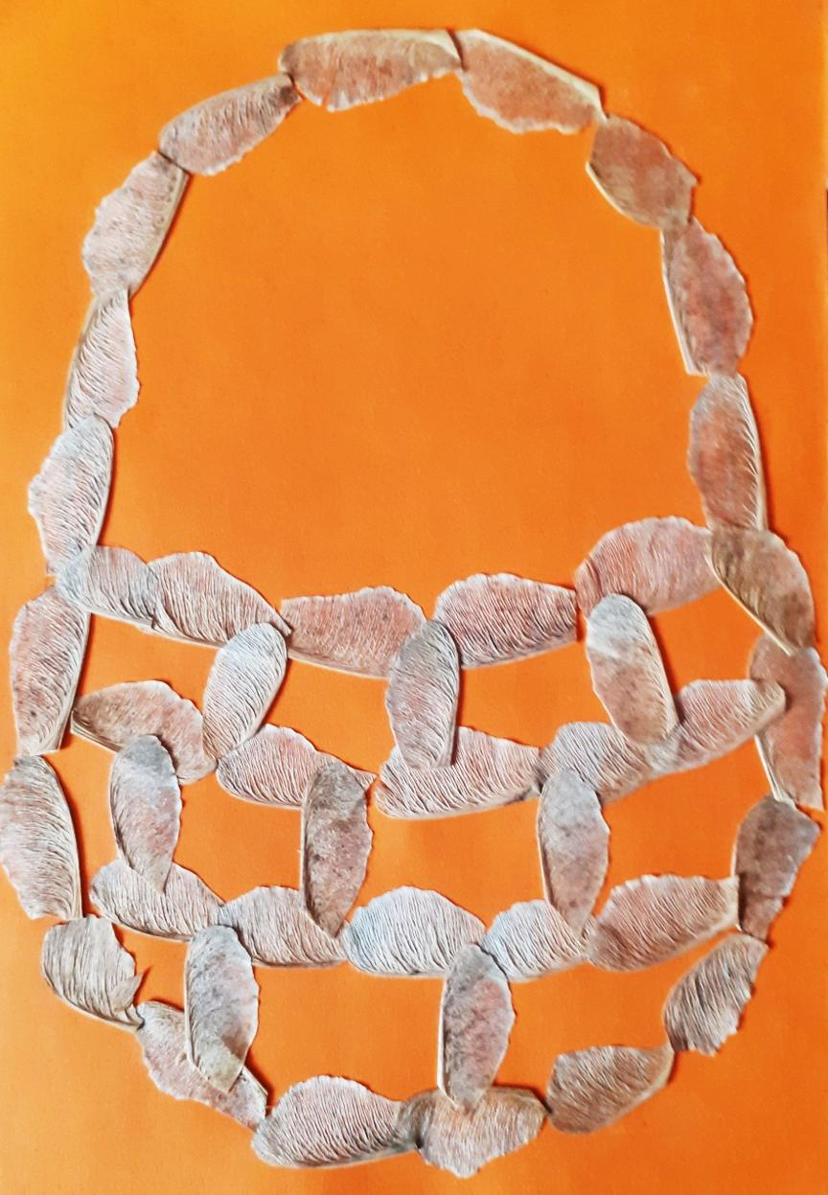
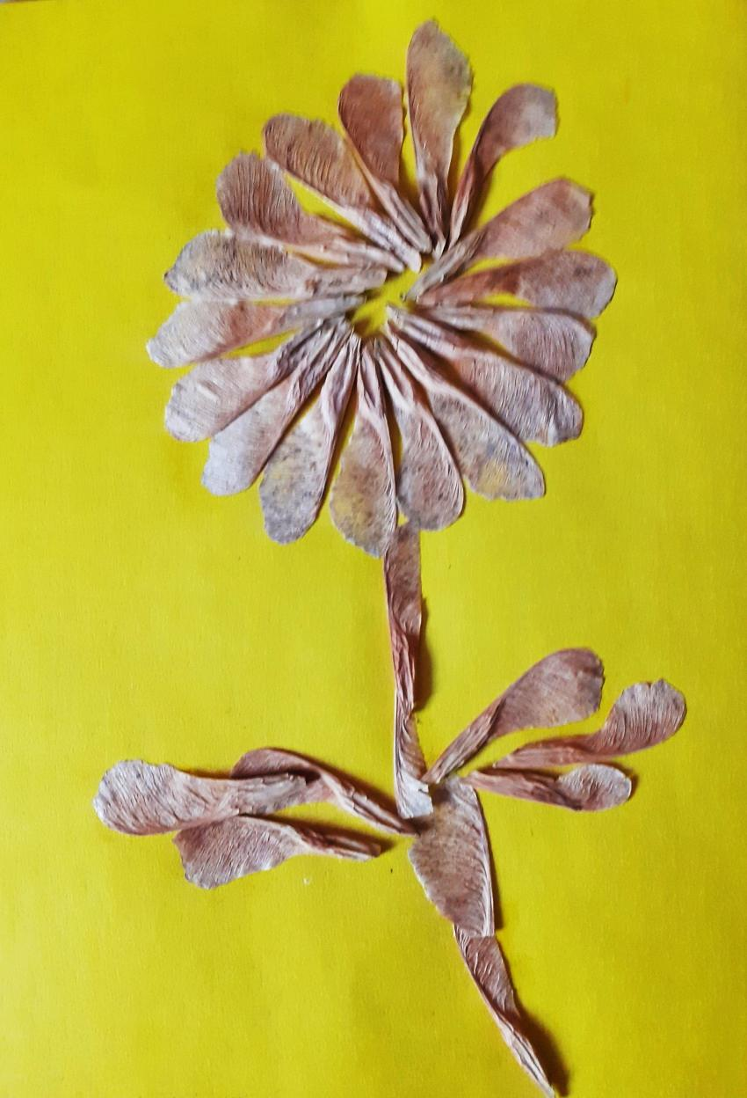

Slide 9
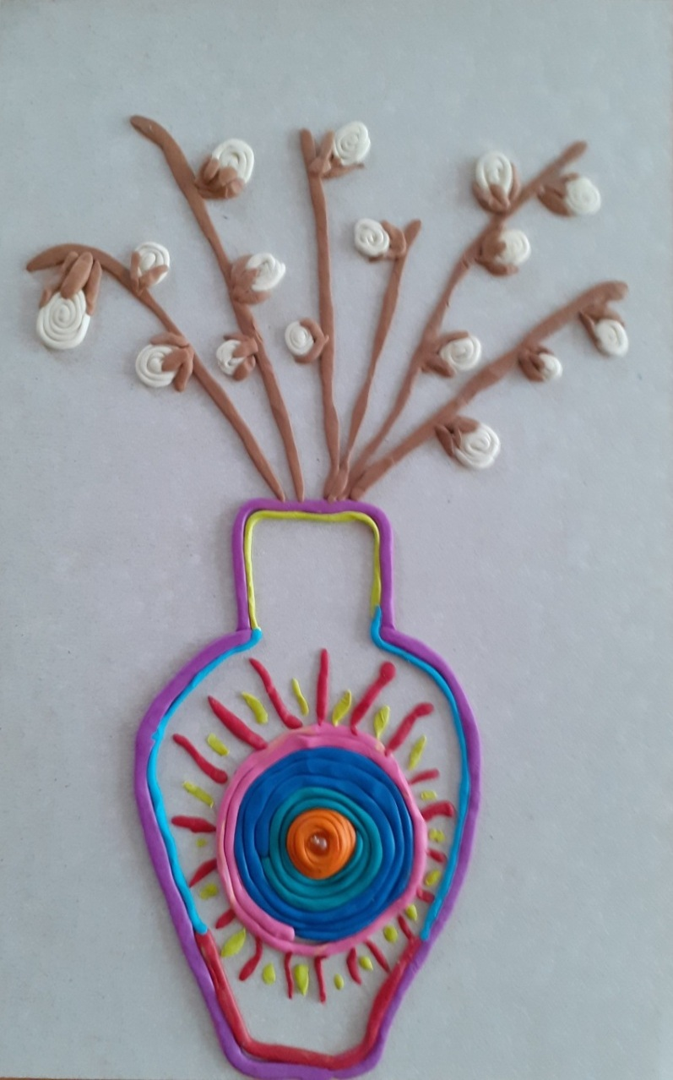
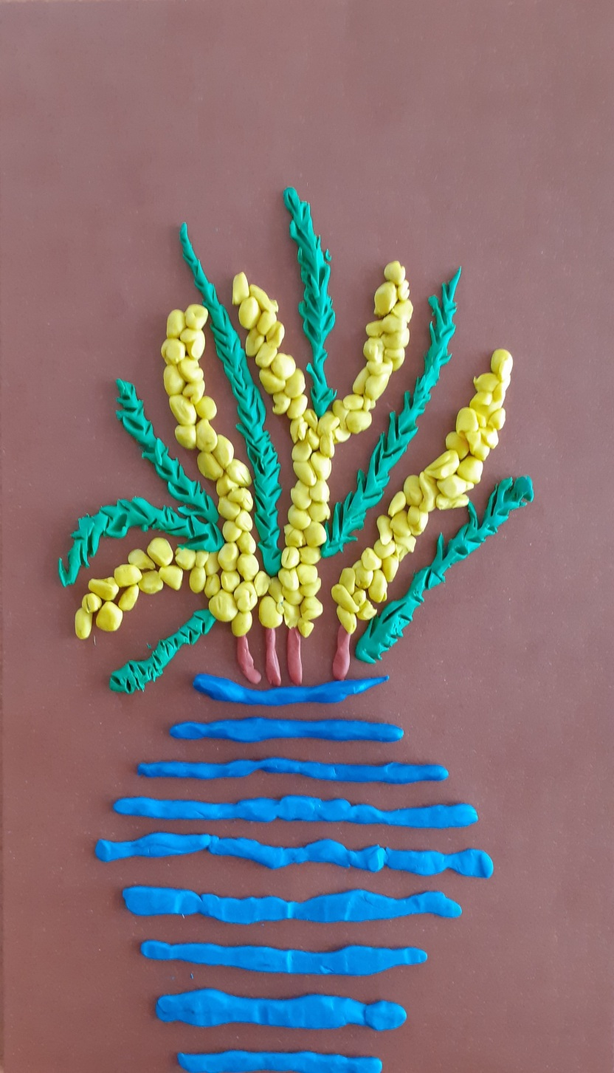
Работа с пластилином

Slide 10
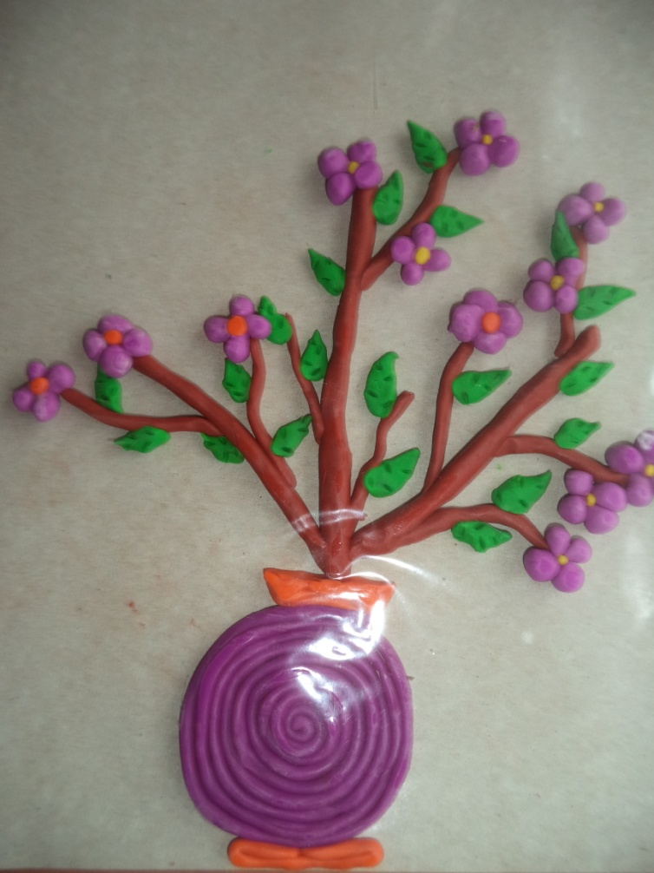
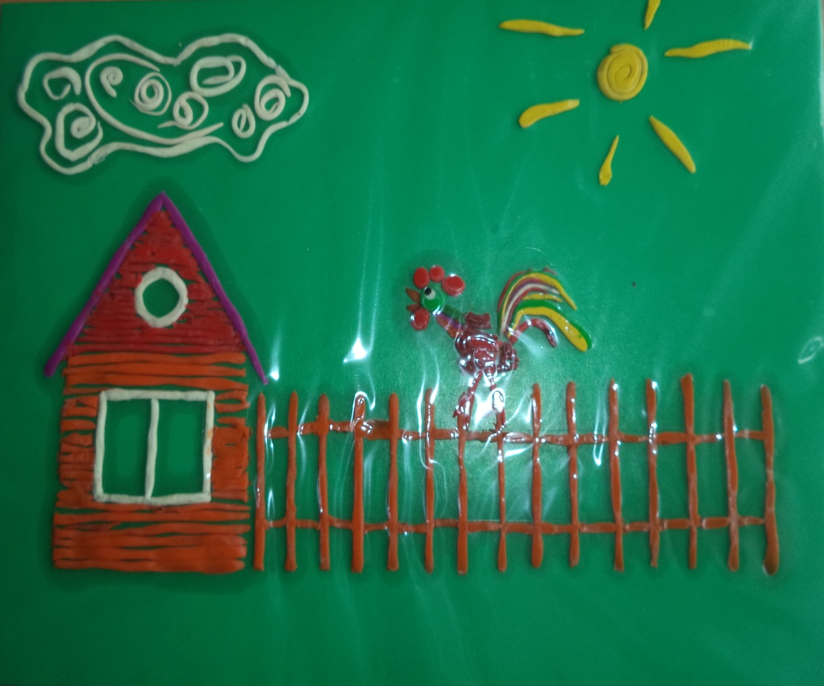

Slide 11
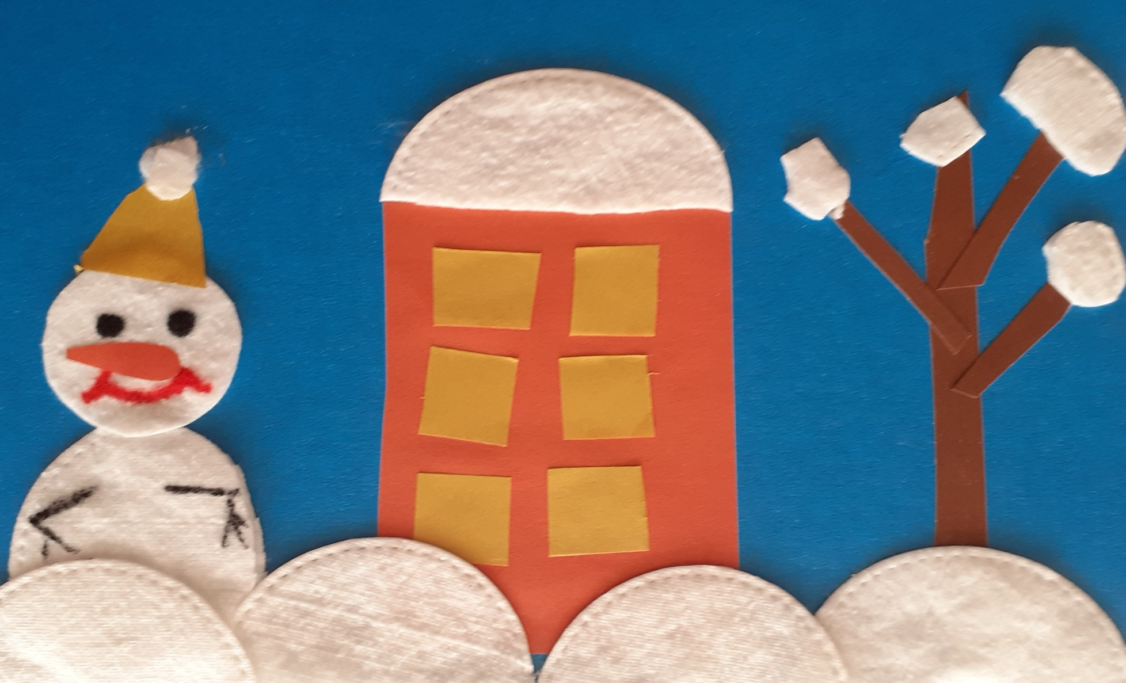
Аппликация из ватных дисков

Slide 12
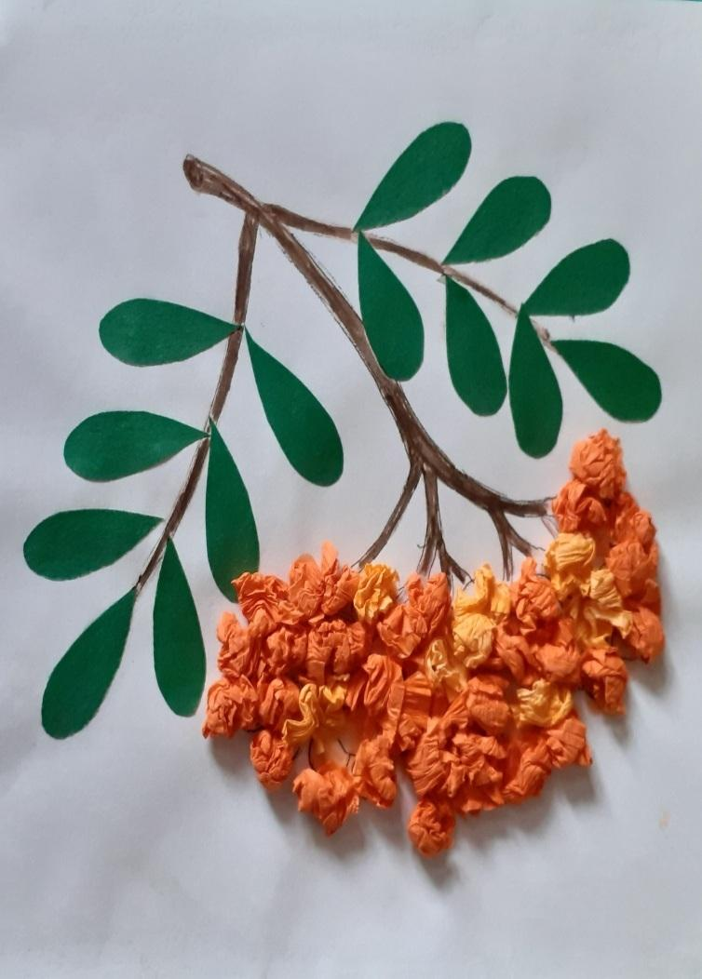
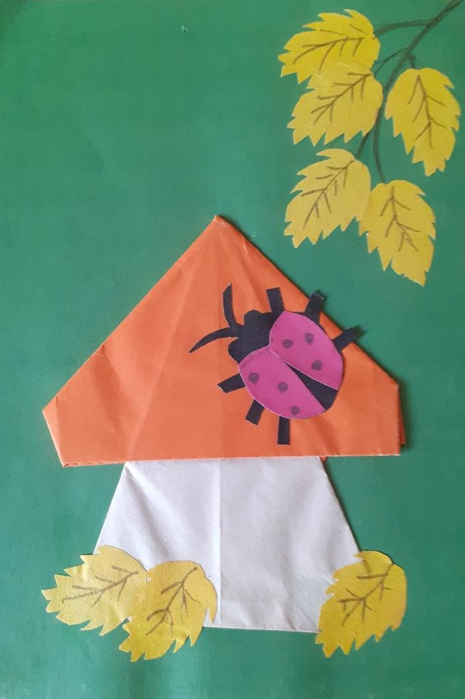
Аппликация «Краски осени»

Slide 13
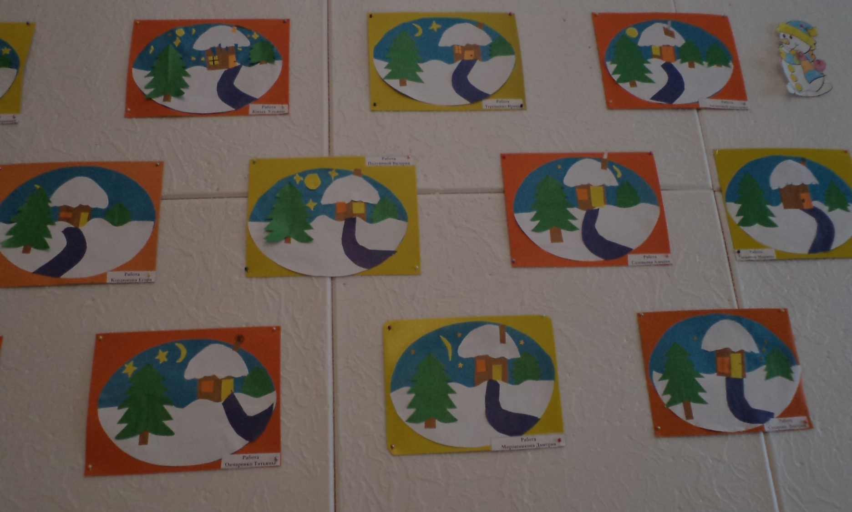
«Зимушка – зима»

Slide 14
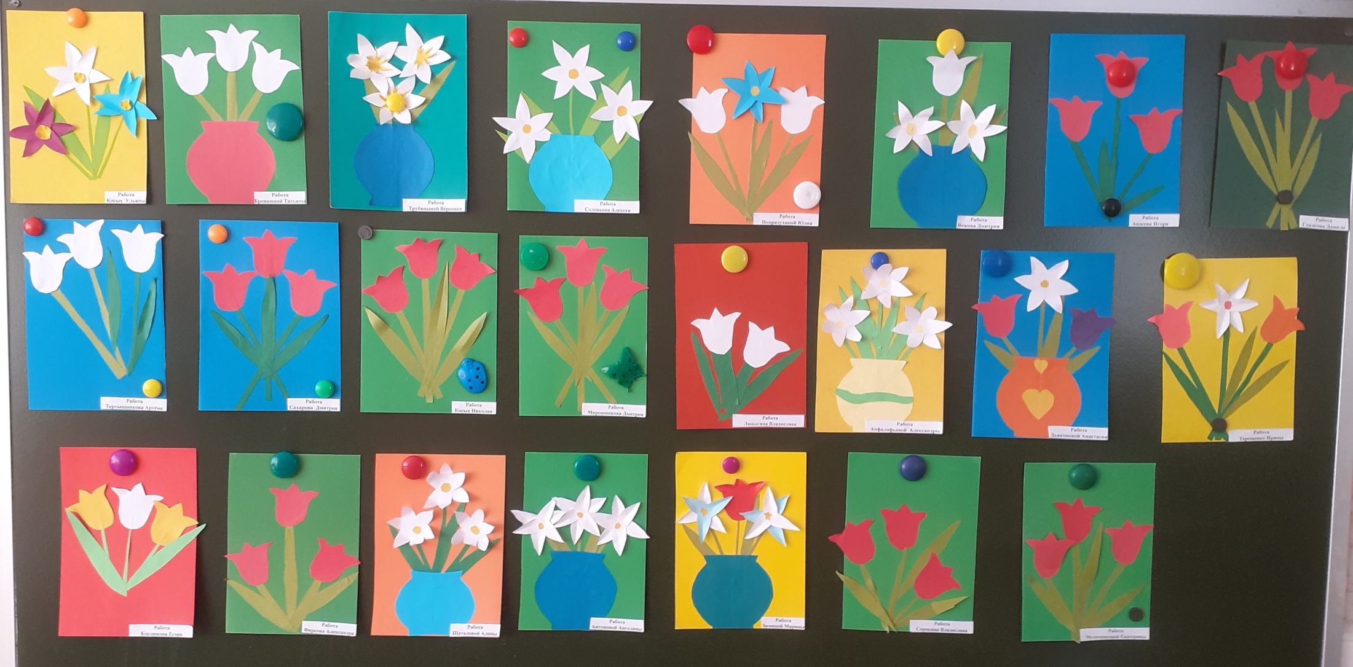
Выставка работ «Весенний букет»

Slide 15
Поздравительная открытка С Новым годом!

Slide 16
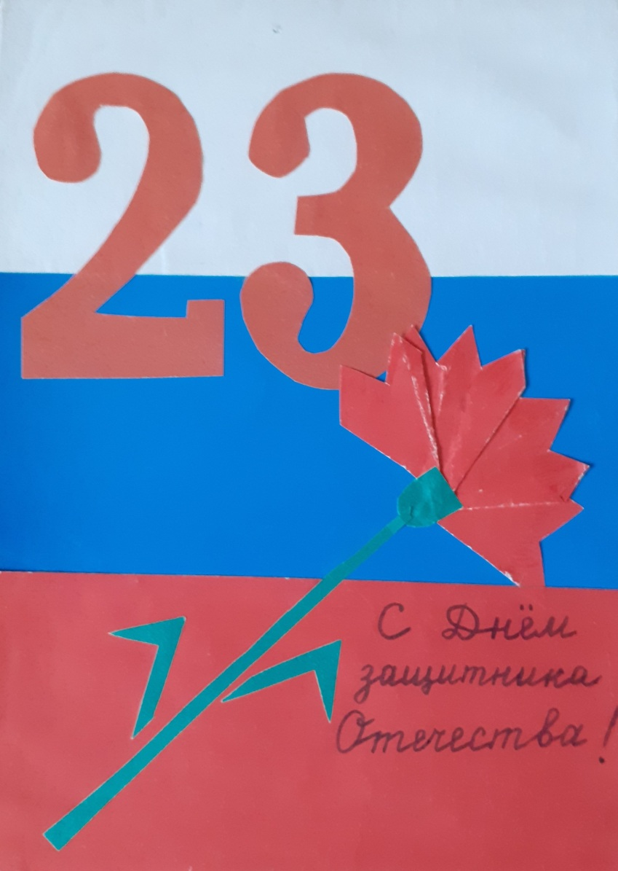
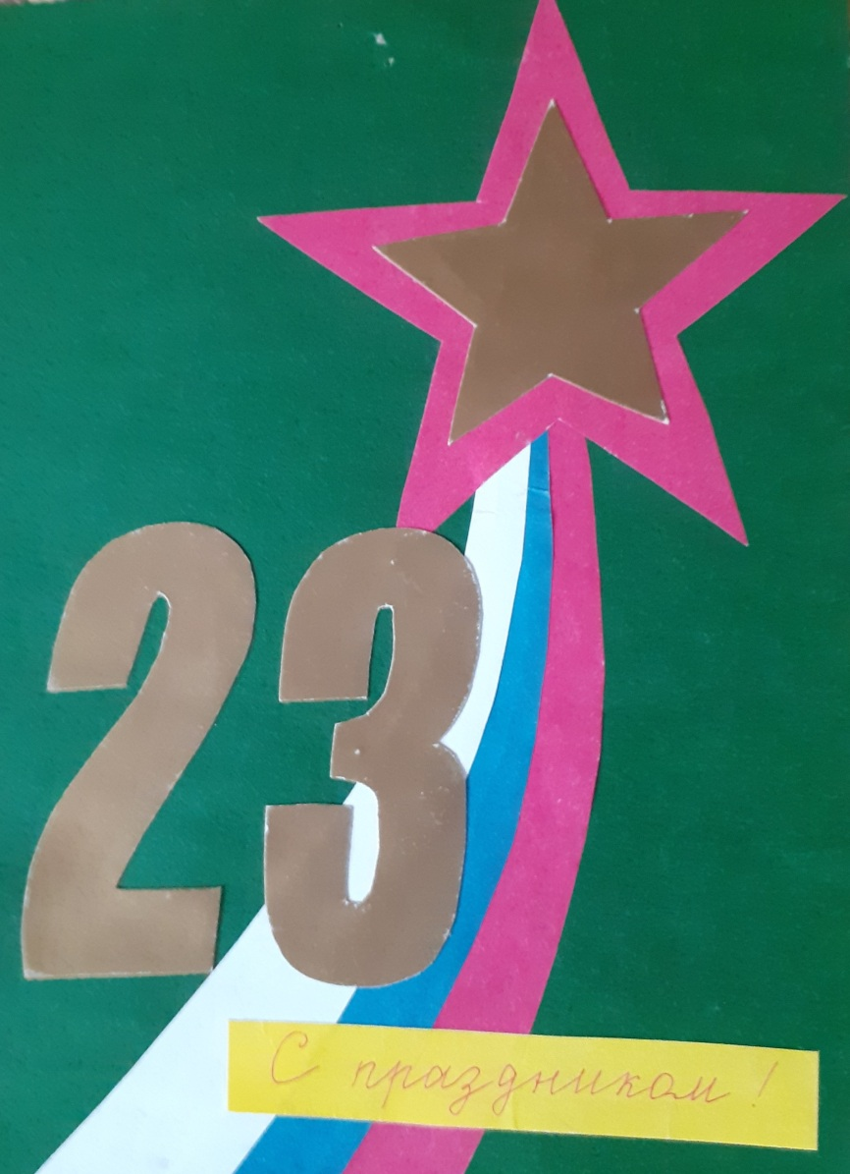
Открытки к 23 февраля

Slide 17
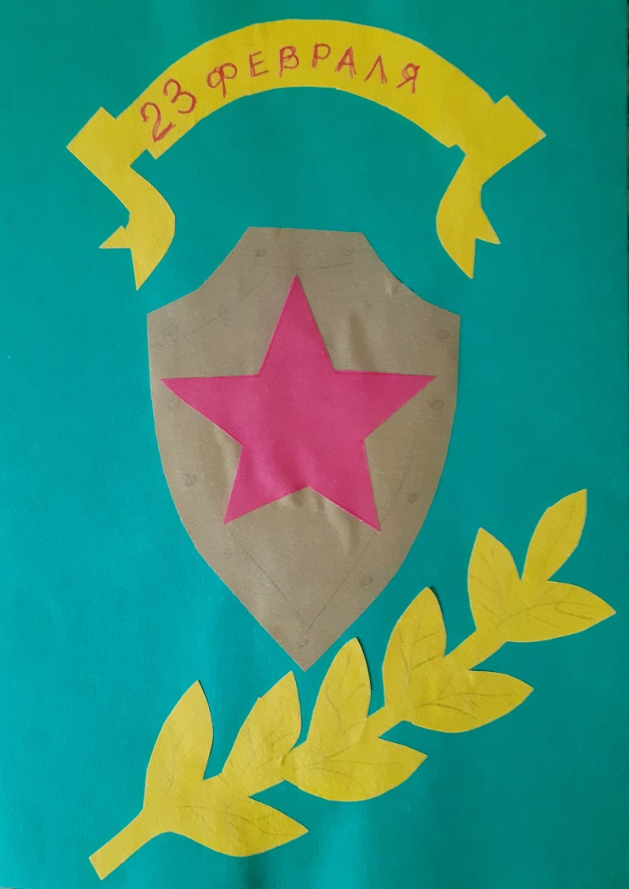
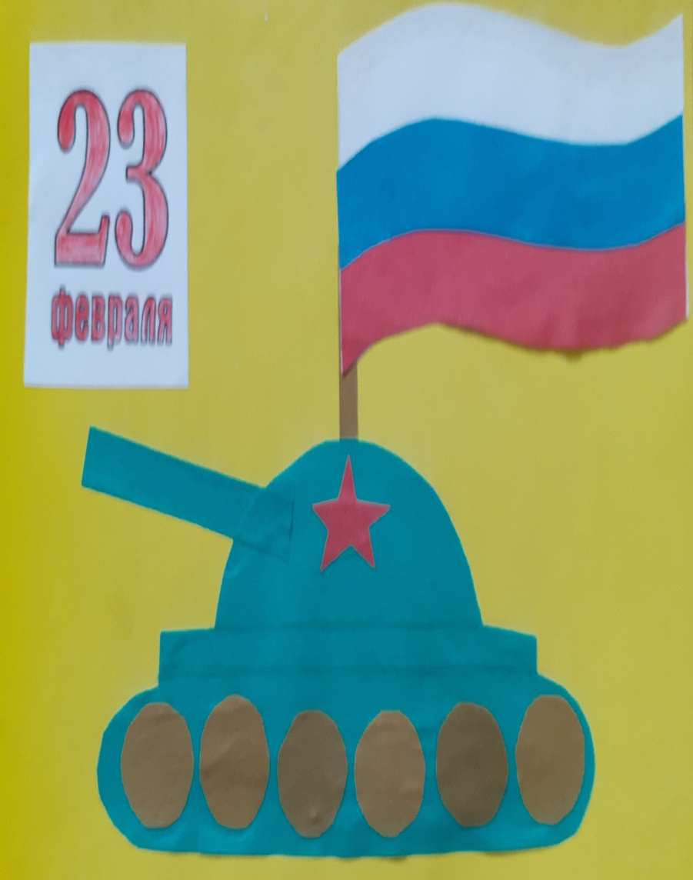

Slide 18
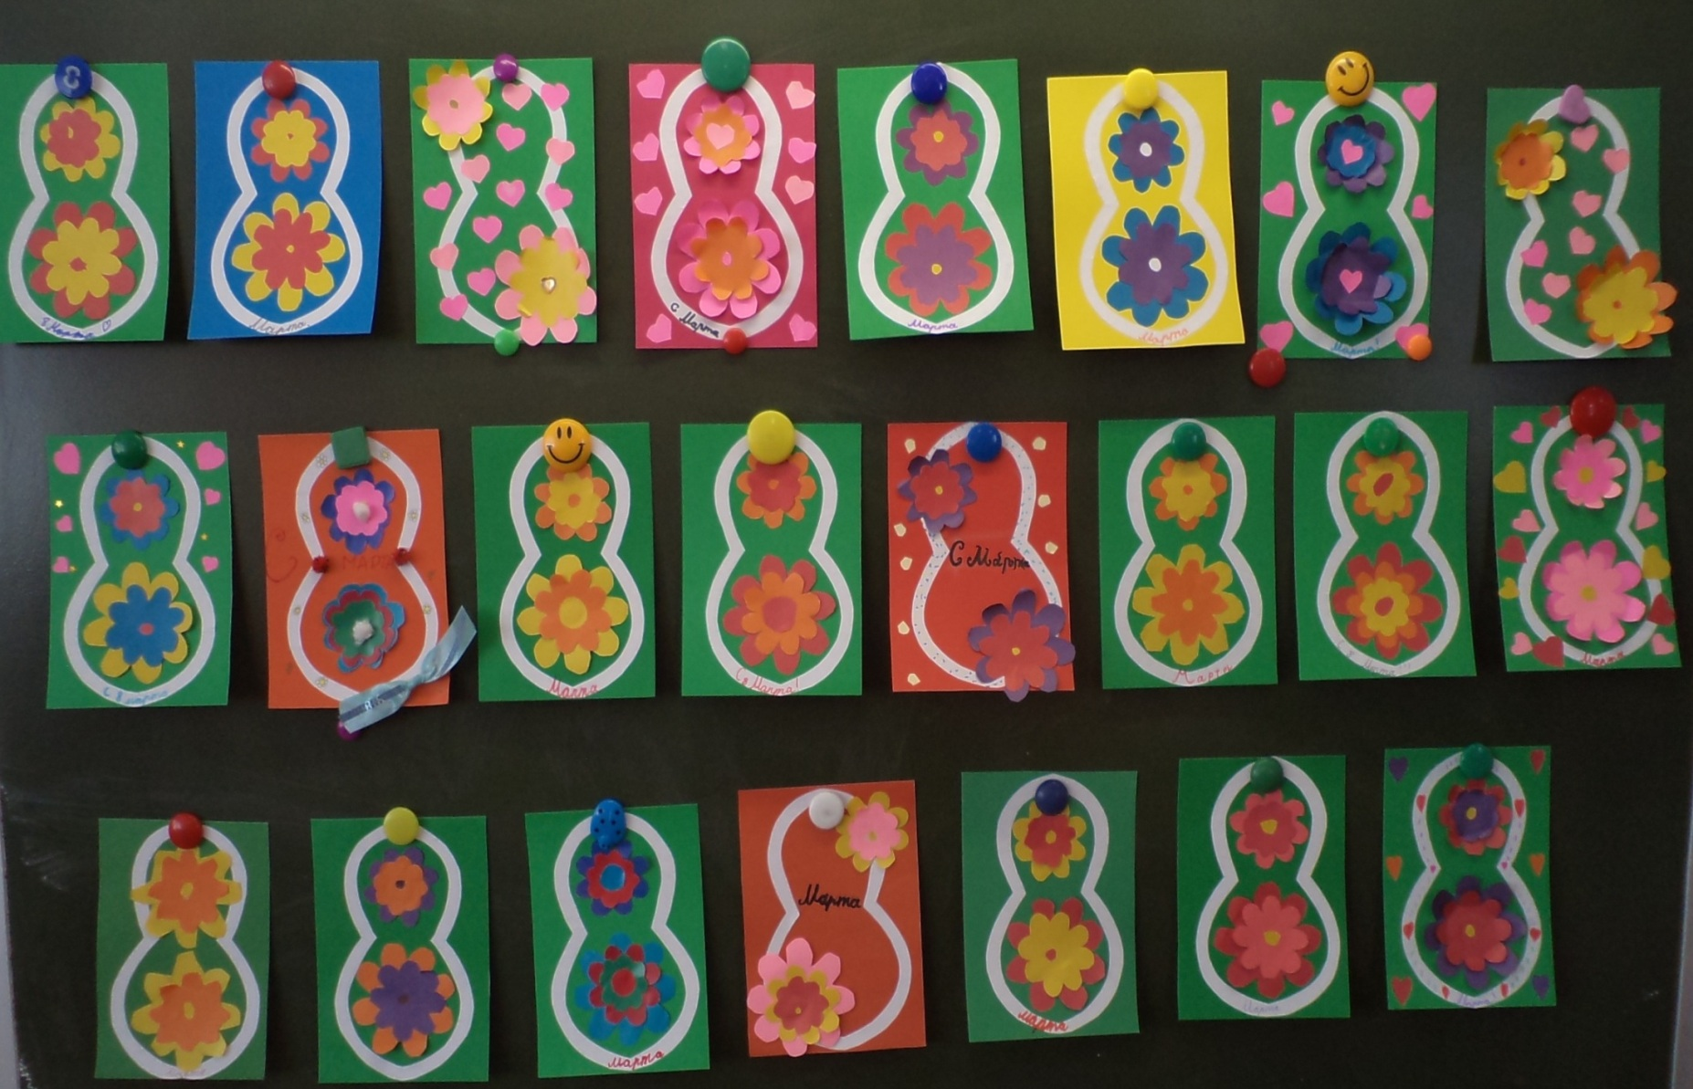
Выставка работ «Открытка для мамы»

Slide 19
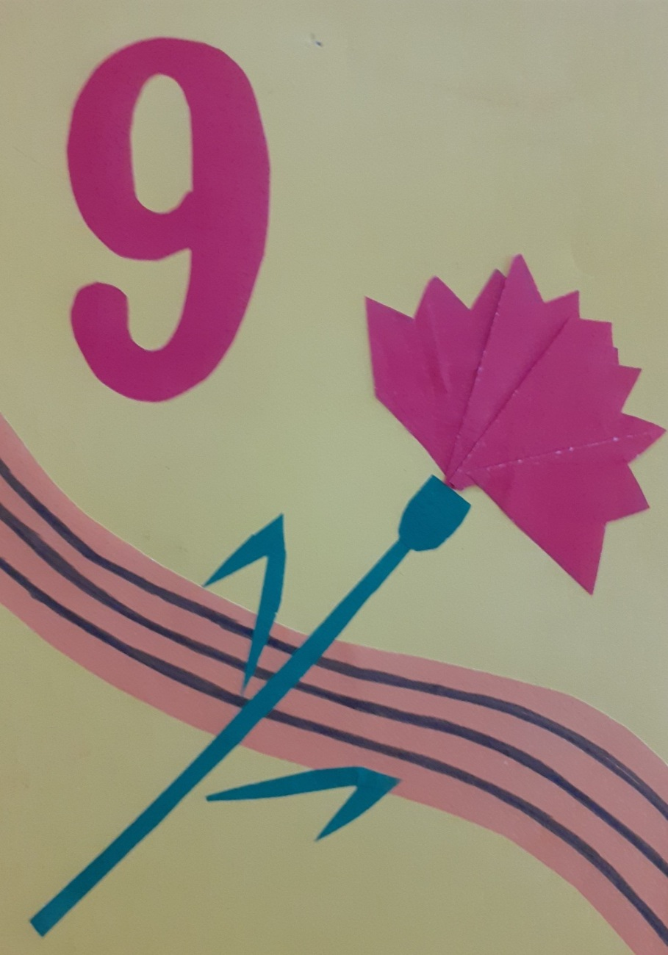
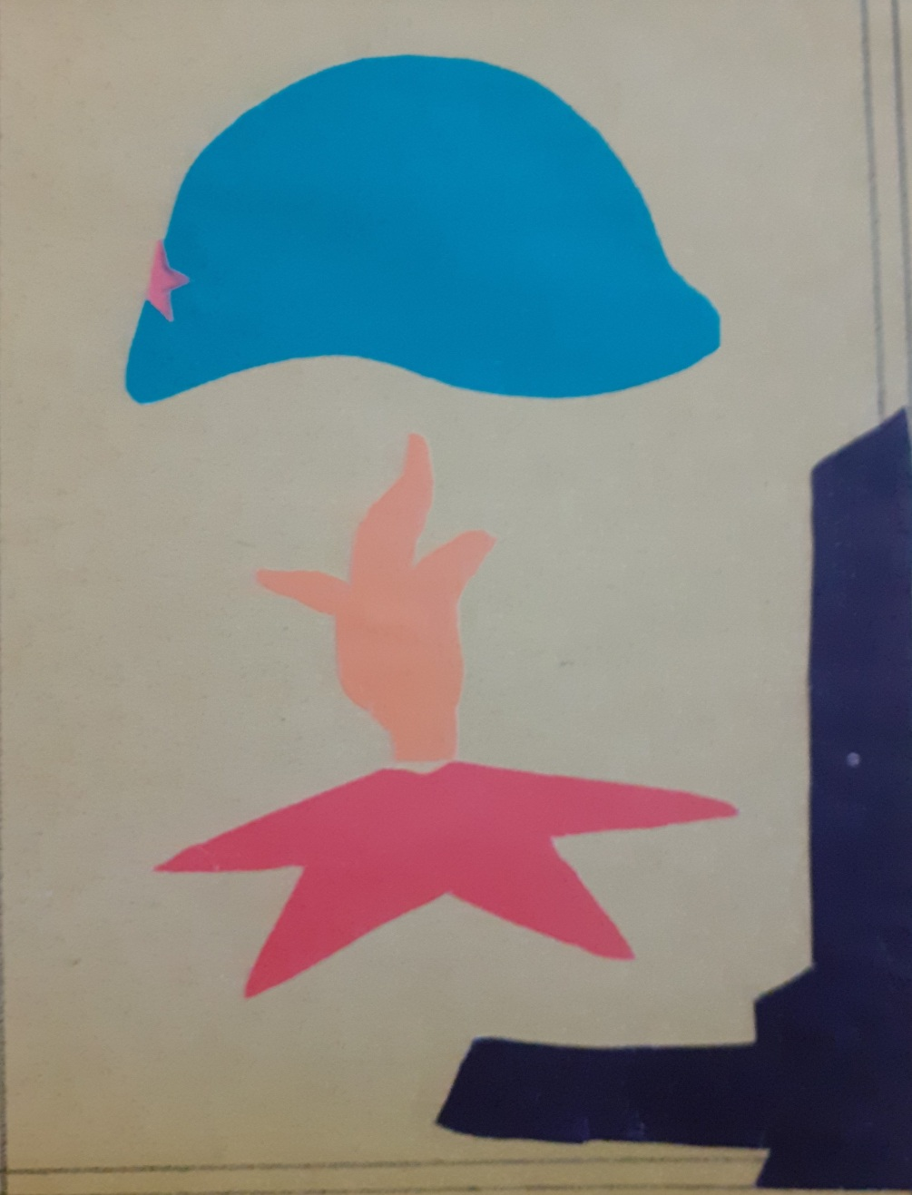
Открытки к Дню Победы

Slide 20
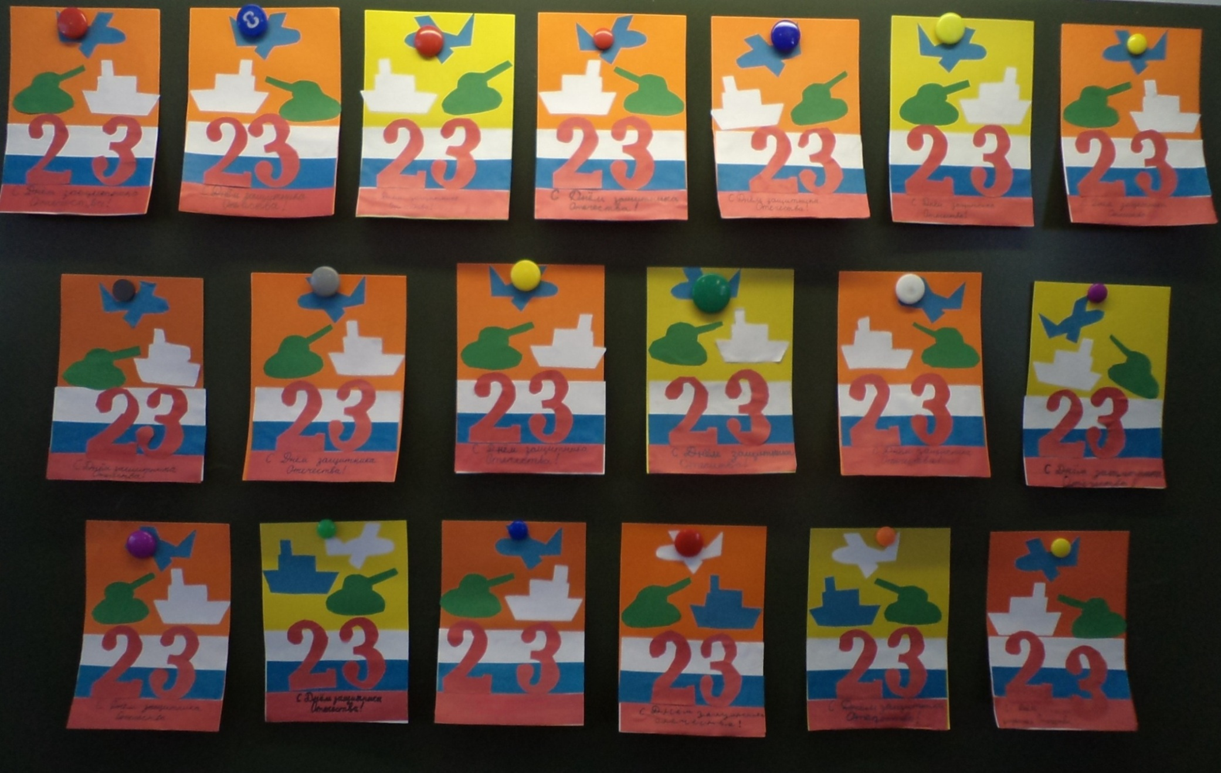
Выставка работ «С Днём защитника Отечества!»

Slide 21
Но больше всего моим детям понравился такой вид творчества - тестопластика. Это полезное и увлекательное занятие, которое активизирует мышление, память, внимание, успокаивает нервную систему, дарит положительные эмоции и поднимает настроение.
Преимущества соленого теста перед пластилином и глиной:
Можно приготовить в любой момент, не тратя лишних денег.
Легко отмывается и не оставляет следов.
Не липнет к рукам при лепке.
Можно сушить на воздухе.
Можно лепить из окрашенного теста и можно расписать уже готовое изделие.
Если покрыть лаком - сохранится на века.
С игрушками из соленого теста можно без боязни играть, они не потеряют форму.
Этот материал приятный на ощупь, теплый, нежный, совершенно безвредный с точки зрения экологии и аллергенов.

Slide 22
Детское творчество неисчерпаемо. Успех в нём достигается на основе увлечённости. Чтобы процесс развития креативного мышления детей младшего школьного возраста был эффективным, необходимо создавать такие условия, чтобы каждый обучающийся имел возможность овладеть личным опытом творческой деятельности. Дети всегда должны находиться в поиске, каждый раз открывая для себя что – то новое. В творческой обстановке всегда рождаются новые идеи, замыслы, возникает атмосфера сотрудничества. Главное – верить в ребёнка, стремиться помочь ему в достижении успеха.

